Slide 1
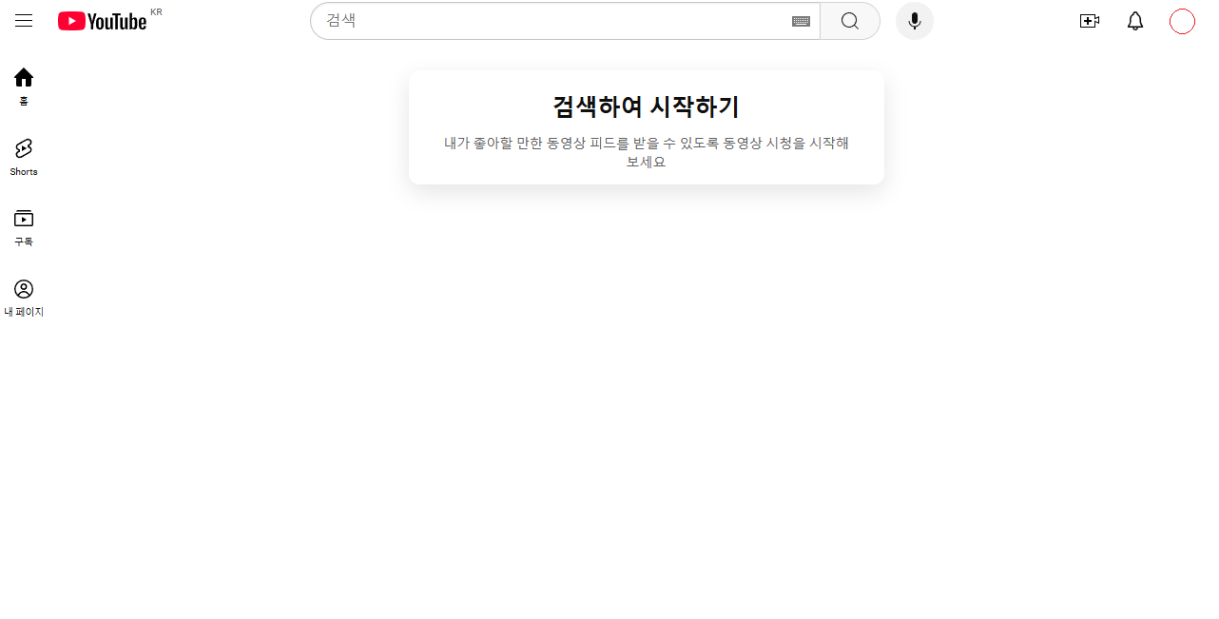
Side
bar
Home
Search
Upload
Notification
My
profile
Home
업로드된 영상
업로드된 영상
업로드된 영상
Shorts
Subscribe
My page

